Slide 1
Движение на расстояние

Slide 2
ПОВОРОТЫ

Slide 3
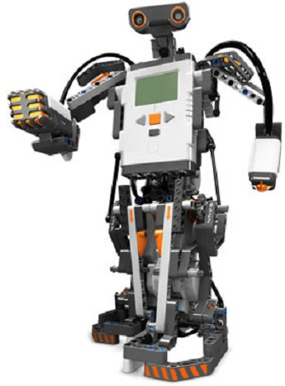
Количество повторений
Вращение двигателя
По часовой (против часовой)
Параметр
поворота
в оборотах
двигателя
(угол поворота)
Параметр
движения
(расстояние)
Скорость
Движение по квадрату

Slide 4
Движение по квадрату
с функцией расчета

